Slide 1
Moja Škola
Martin Hraška
VII.B

Slide 2
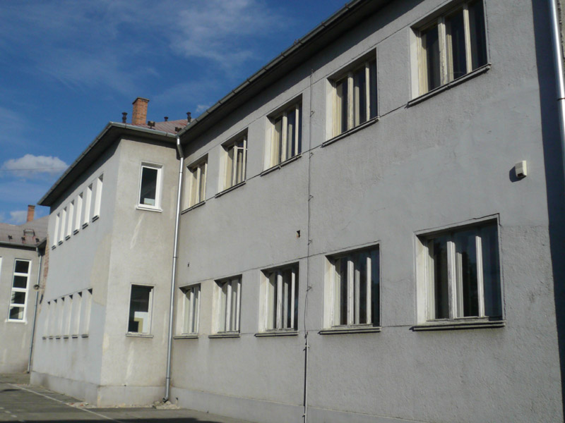
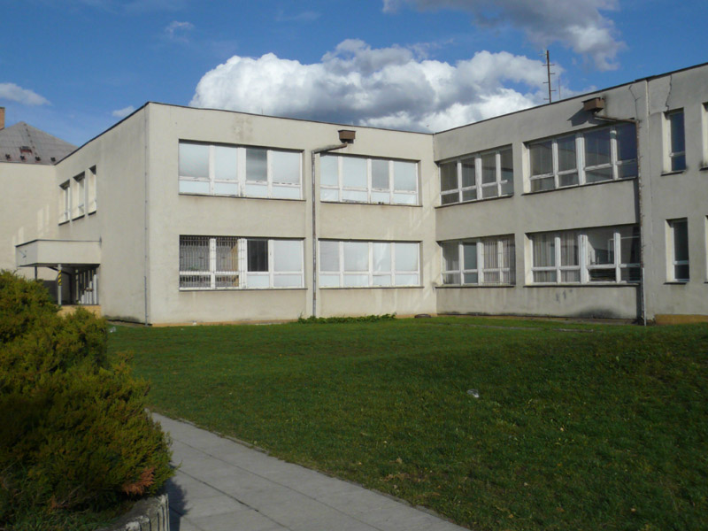
Škola sa nachádza na
Námestí sv. Ignáca 31
V Leopoldove

Slide 3
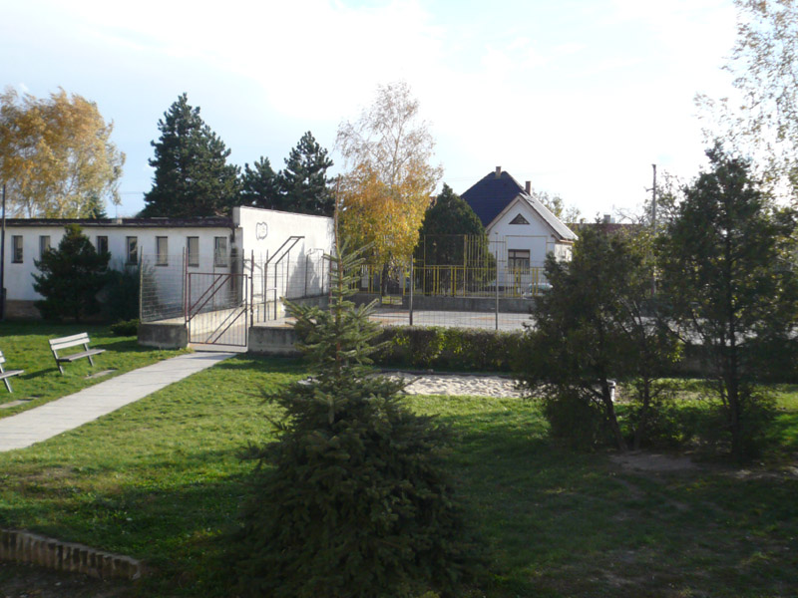
Základná škola Leopoldov je verejná škola
Školu navštevuje v šk. roku 2011/2012 326 žiakov

Slide 4
Logo školy
Autorkami sú Veronika Halásová a Kristína Sovičová, žiačky IX. ročníka.

Slide 5
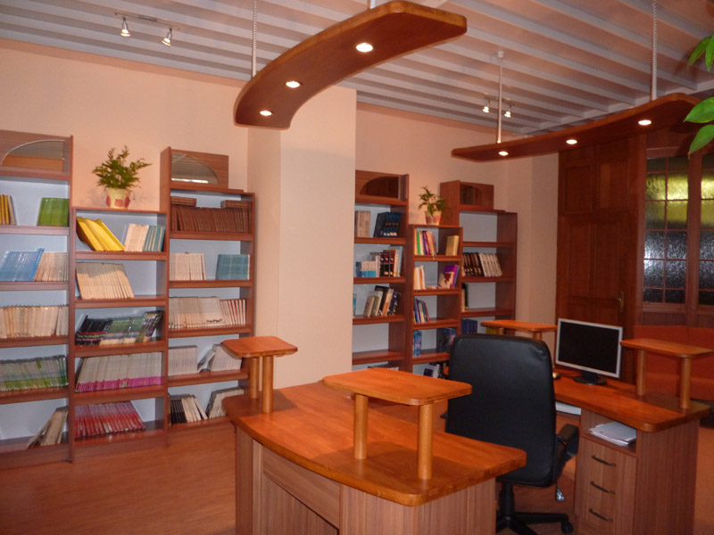
Učebne školy
Knižnica

Slide 6
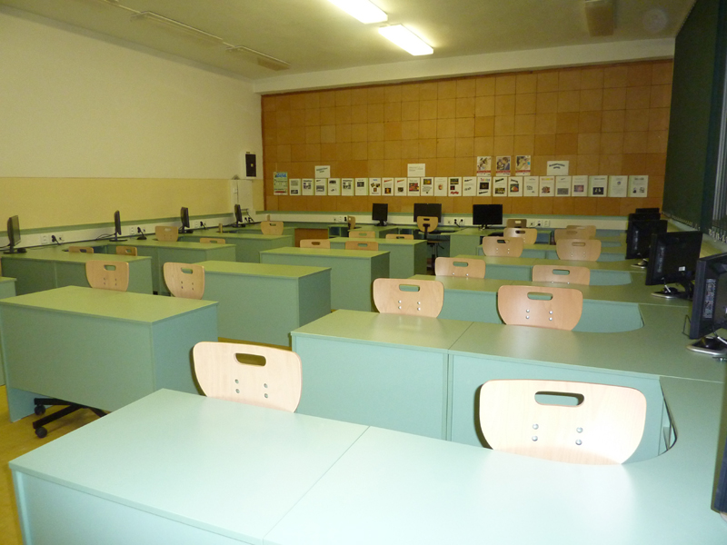
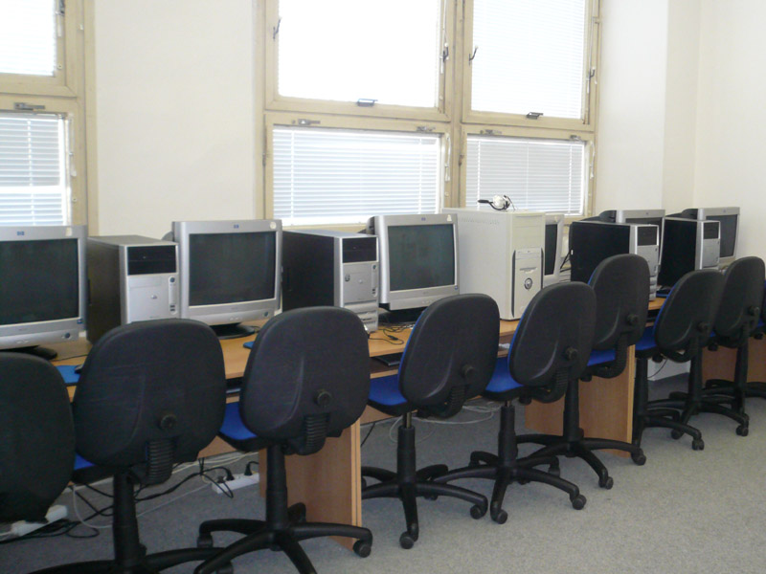
PC Učebne
Máme 3 PC učebne.
V novej sa nachádza 14 počítačov a projektor

Slide 7
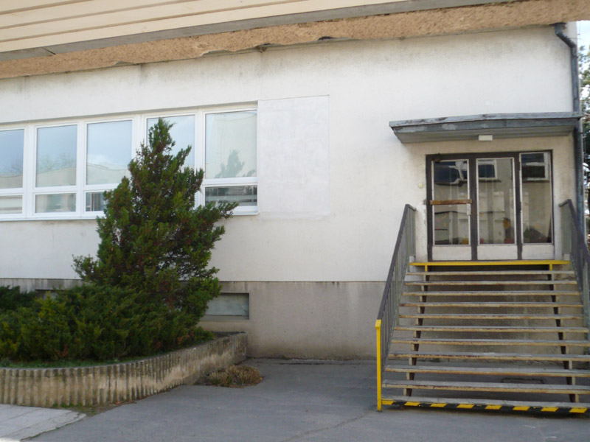
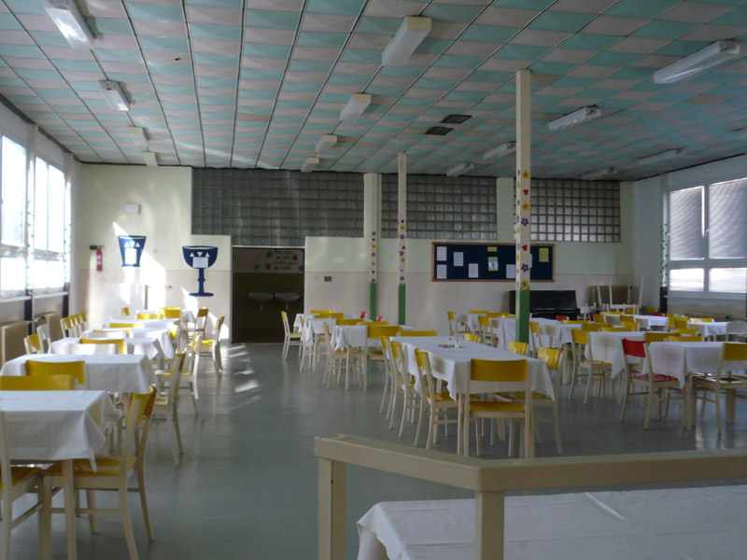
Školská jedáleň

Slide 8
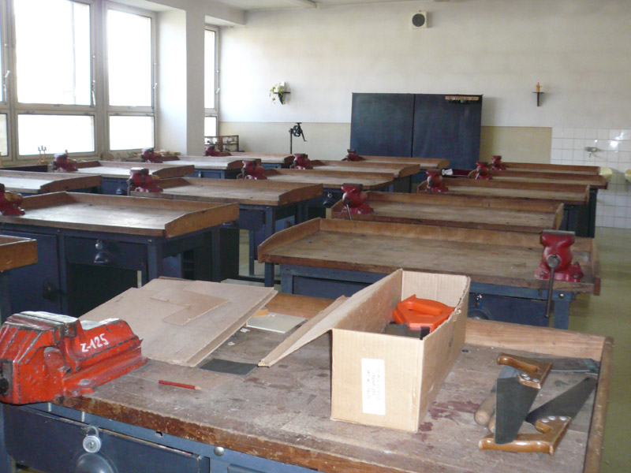
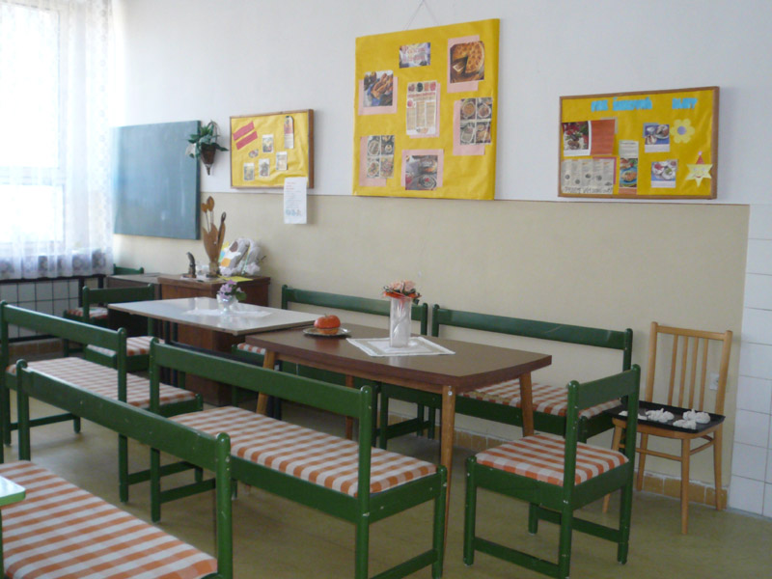
Dielna
Kuchynka
Chodba
(2.stupen)

Slide 9
Ďakujem za pozornosť!!!
Naša webová stránka školy http://www.zsileopoldov.edu.sk/

